Slide 1



Proyecto
Pozinox
Plataforma de gestión y ventas de acero con integración de agentes de inteligencia artificial
Integrantes:
Sebastián Cerón
Bastián Sepúlveda
Benjamín Véliz

Slide 2


Nuestro equipo
Sebastián Cerón
Benjamín Véliz
Bastián Sepúlveda
Jefe de proyecto y
desarrollador
Adminstrador de dba y desarrollador
Adminstrador de dba y desarrollador

Slide 3
Contenido de la presentación
1
2
Problemática
Solución
Necesidades detectadas y
requerimientos claves del contexto
Propuesta del producto y
como responde a esos requerimientos
3
4
Demostración
Retrospectiva
Vistazo a las funciones principales y al flujo básico de uso
Lo aprendido, conclusiones y próximos pasos a considerar

Slide 4

1
Problemática
Necesidades detectadas y
requerimientos claves del contexto

Slide 5




Necesidades detectadas
Cotización ágil
Control de inventario
Generar y cerrar cotizciones en minutos, sin pasos manuales.
Stock exacto con entradas, ajustes y salidas tranzables.
Visibilidad y tranzabilidad
Pagos y automatización
Estados claros de pedido/pago y registro de quién hizo qué.
Integrar cobros y reducir tareas repititivas.

Slide 6
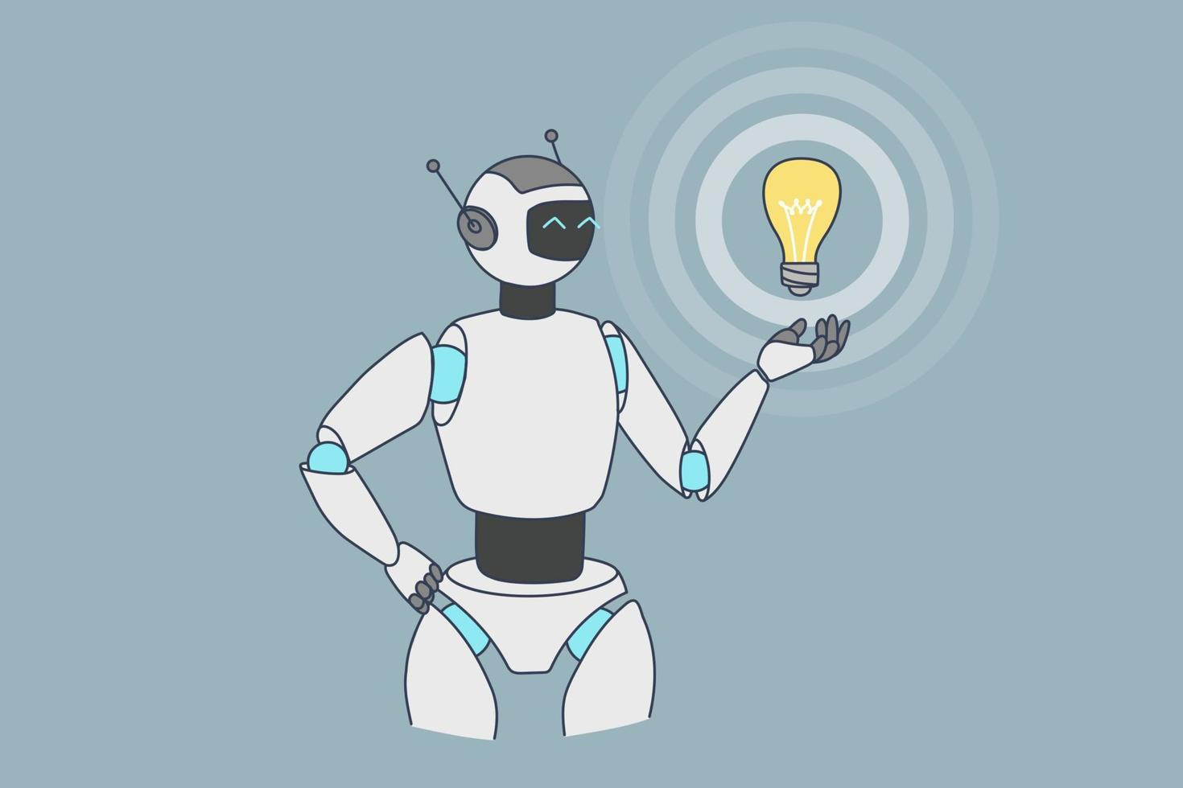
2
Solución
Propuesta del producto y
como responde a esos requerimientos

Slide 7








“La tienda que cotiza, vende y despacha sola”
Bot vendedor 24/7
De catálogo a pago en minutos
Pozinox
Stock al dia
Roles y tranzabilidad

Slide 8

Objetivos
Obejtivo general
Desarrollar una soluición web integral, apoyada por un bot de ventas, que optimice el ciclo de venta (catálogo-cotización-pago) y gestione el inventario con seguridad y auditoria
Obejtivo específicos
Catálogo con búsquedas, filtros y ficha técnica.
Cotización → PDF → Pago con estados
Inventario operativo con entradas, ajustes y salidas con trazabilidad
BackOffice de productos y usuarios más bot n8n para link de pago

Slide 9

Alcance
¿Qué hace el sistema?
Catálogo con filtros de busqueda integrado con un bot
Cotización con pago directo
Ventas automaticas
¿Qué no hace el sistema?
Devoluciones automátcas
Facturación/ERP
Cambios de sistemas externos ajenos al proyecto

Slide 10










TECNOLOGIAS UTILIZADAS

Slide 11
Usuarios
Cliente
Administrador
Trabajador
Personas que inteactúan con la
plataforma web o Agente IA
Conjunto de personas que
administran la Plataforma Web
Trabajadores de la empresa

Slide 12
3
Demostración
Necesidades detectadas y
requerimientos claves del contexto

Slide 13


Slide 14
4
Retrospectiva
Reflexiones y conclusiones

Slide 15



Retrospectiva
Lecciones aprendidas
Dificultades
Logros obtenidos
¿La solución es viable?

Slide 16
Gracias

